Slide 1
ГОД
ПАМЯТИ
И СЛАВЫ

Slide 2
Говорят, что человек, не знающий своего прошлого, не имеет будущего. Гордиться подвигом своего народа - это великое счастье, а не гордиться - проявление невежества и малодушия.
Это была страшная и жестокая война! Вы никогда не должны забывать о подвигах людей, которые воевали в то время! Они спасли нас от фашизма!
Пусть всегда будет солнце!
Пусть всегда будет небо!
Пусть всегда будет море!
Пусть всегда буду я!
Пусть всегда поют песни!
Пусть всегда будут танцы!
Пусть всегда будут птицы!
Пусть всегда будет мир!

Slide 3
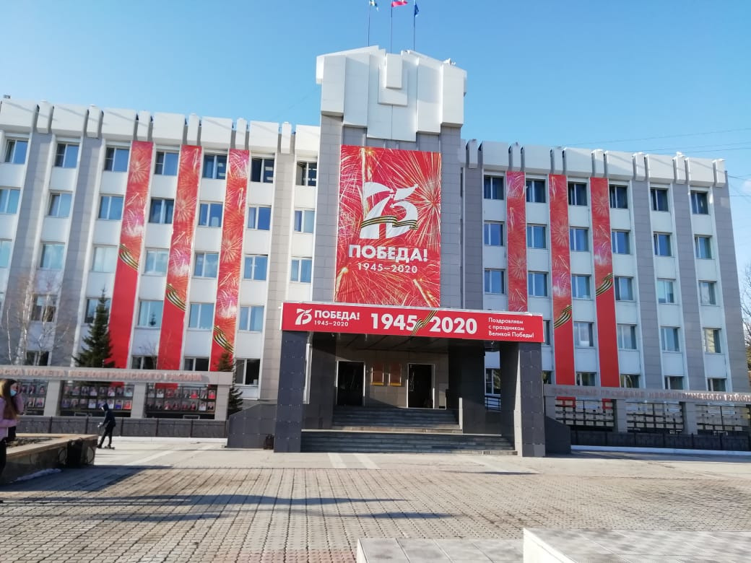
Администрация Муниципального образования
«Нерюнгринский район», г.Нерюнгри

Slide 4
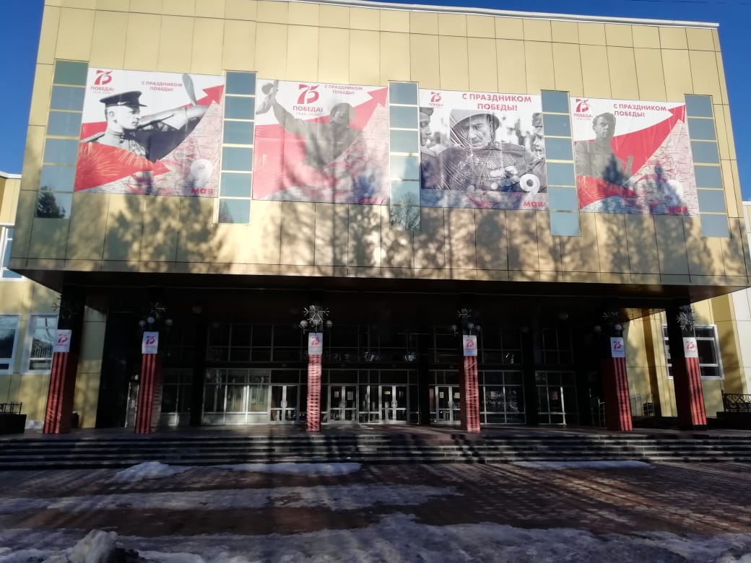
МБУК «Центр культуры и духовности имени
А.С. Пушкина»

Slide 5
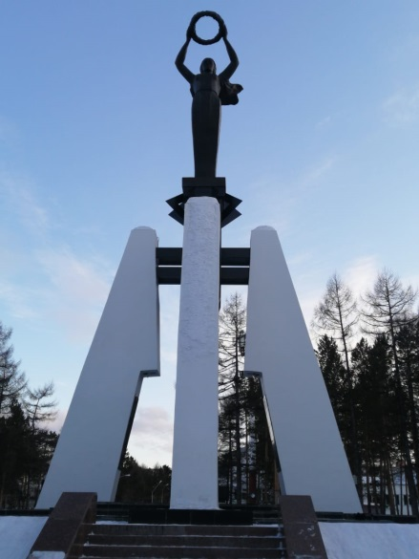
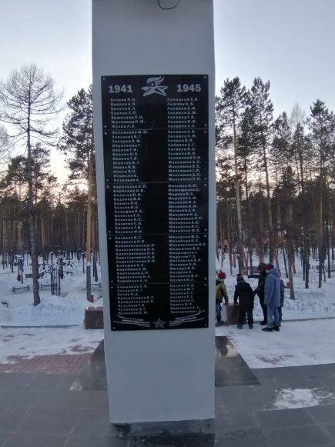
ПАМЯТНИКИ ВЕЛИКОЙ ОТЕЧЕСТВЕННОЙ ВОЙНЫ
В НЕРЮНГРИНСКОМ РАЙОНЕ
Фотографии сделаны Галдиным Денисом Сергеевичем и Блиновым Владиславом.
г.Нерюнгри

Slide 6
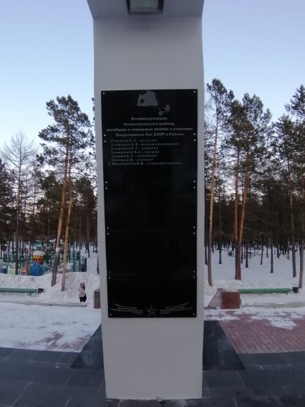
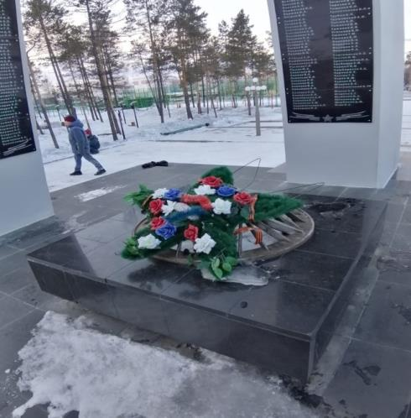
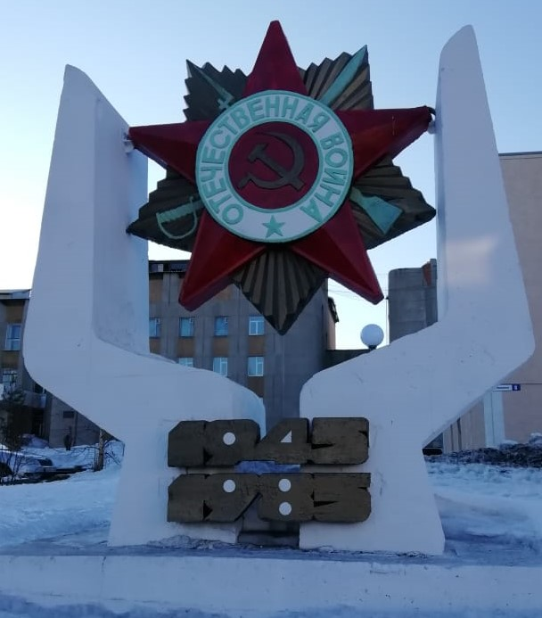

Slide 7
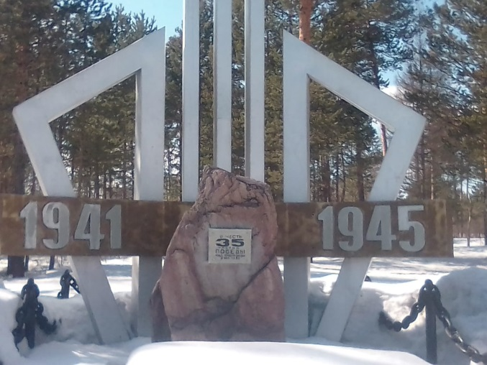
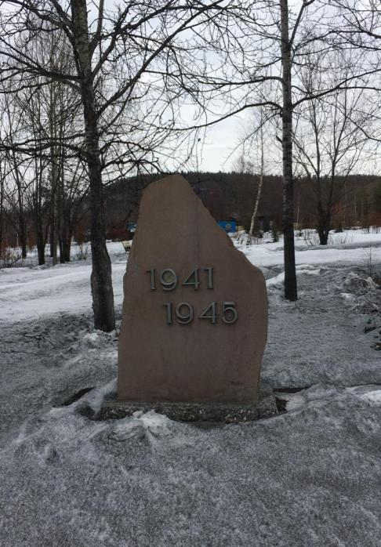
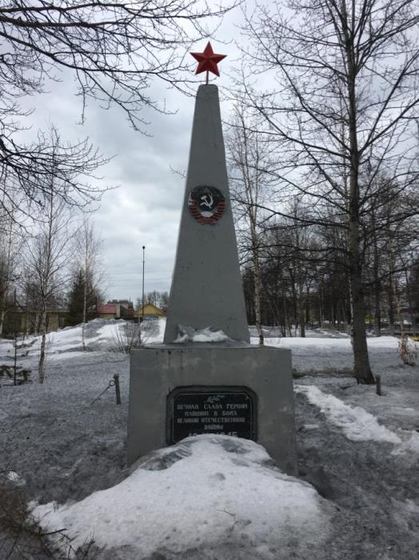
п. Серебряный Бор
п. Чульман

Slide 8
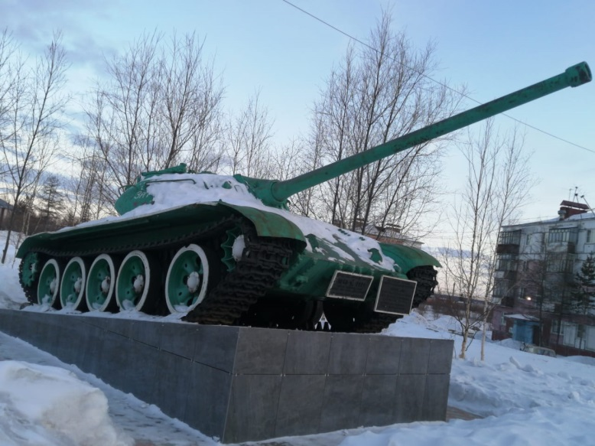
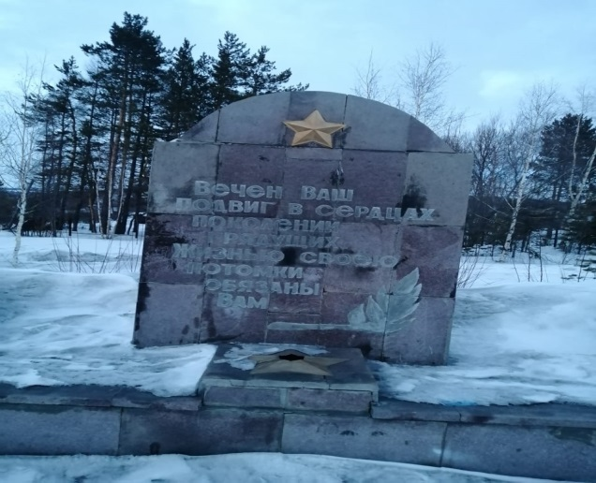
п. Беркакит

Slide 9
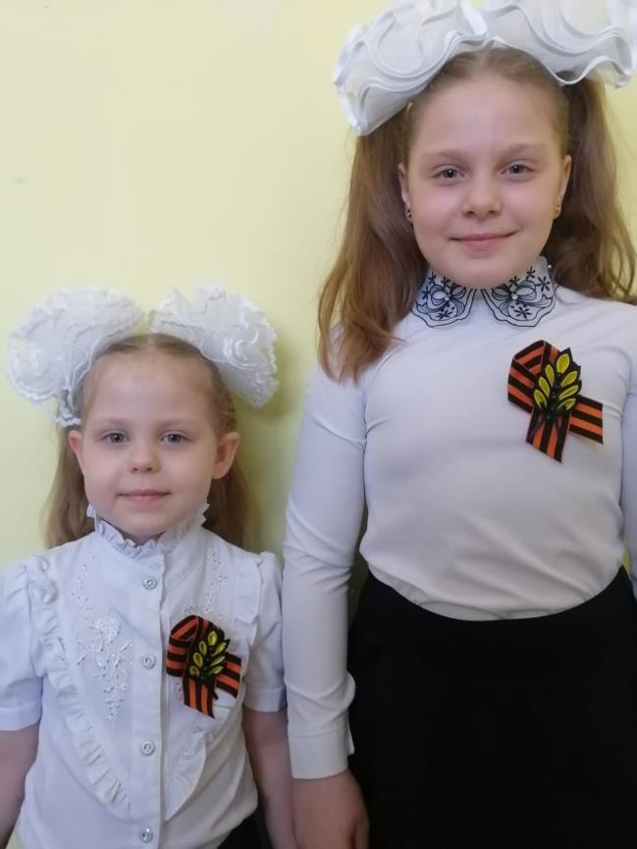
СИМВОЛЫ ПОБЕДЫ
9 мая: Георгиевская лента - символ праздника
Георгиевская лента - двухцветный символ в форме ленты, который шел дополнением к ордену Святого Георга, который учредила еще сама Екатерина вторая. Давалась лента вместе с наградой и символизировала своим цветом: черным - дым, а оранжевым - пламя. Этим символом награждалась армия за определенные военные заслуги и до сих пор она считается символом военной доблести.
Галдины
Ирина и Анна

Slide 10
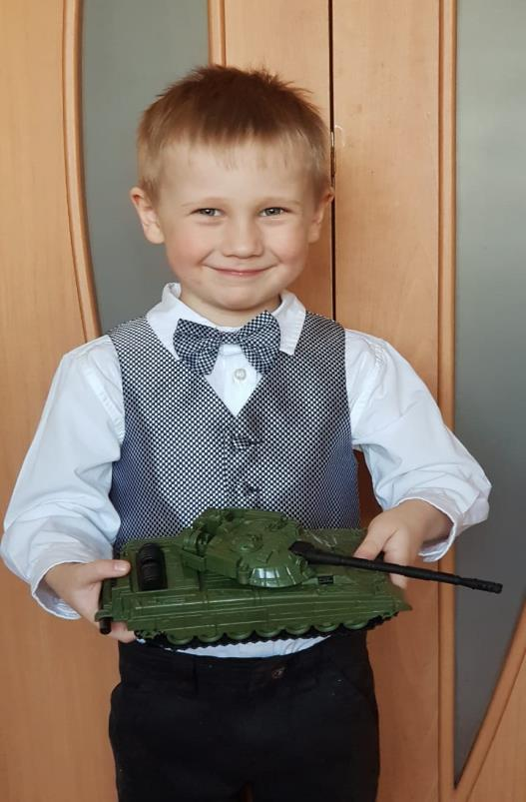
9 мая: танки — символ праздника
Именно 9 мая осуществляется празднование Победы. В этот день на улицах города проходят грандиозные митинги, участие в которых принимают не только люди, но и военная техника — как символ торжественной победы над фашизмом. Как правило, в параде берет участие абсолютно безопасная техника, которая не заряжена и является только лишь демонстрационной наглядностью.
Никита Фёдоров

Slide 11
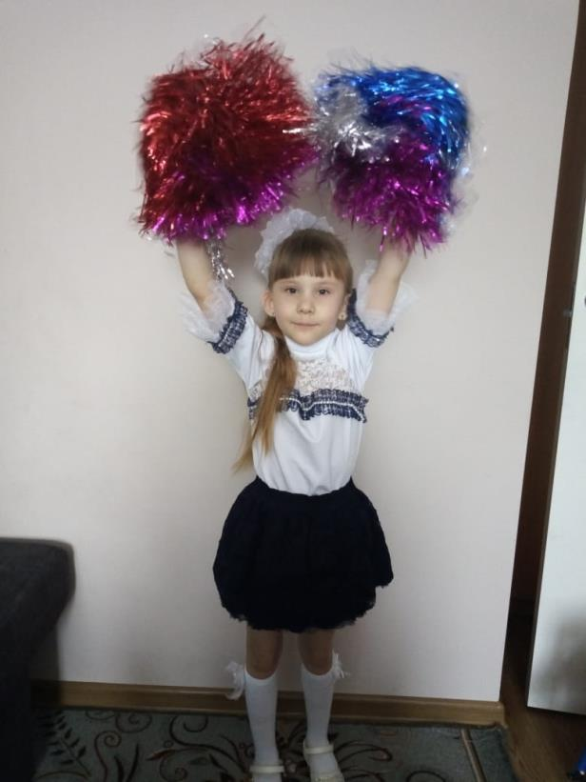
9 мая: салют — символ праздника
Салют символизирует большое торжество, которое является неизменным при праздновании Дня Победы. Салют всегда организовывают для людей на 9 Мая, чтобы те почувствовали насколько важен этот праздник для народа. Возможно, кто-то ассоциирует громкие взрывы фейерверков с той атмосферой, которая присуща военным действиям, но главный его смысл — украсить праздник и подарить радость.
Блинова Кира

Slide 12
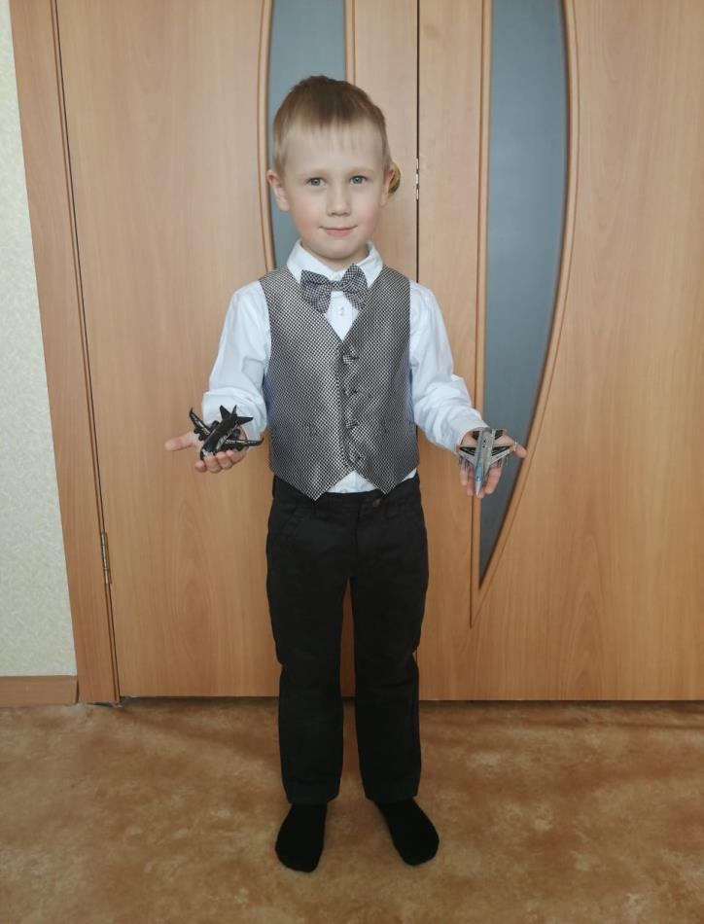
9 мая: самолеты — символ праздника
Военные самолеты - это так же военная техника, которая применялась в Великой Отечественной Войне. Как правило, на торжественном параде в Кремле они тоже принимают участие, устраивая неповторимую и яркую демонстрацию в небе.
Никита Фёдоров

Slide 13
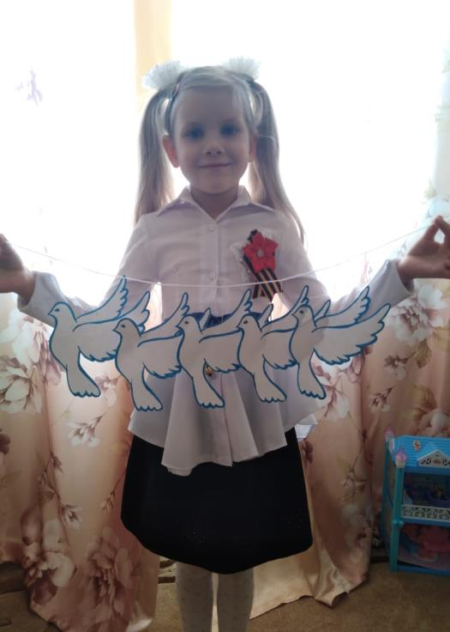
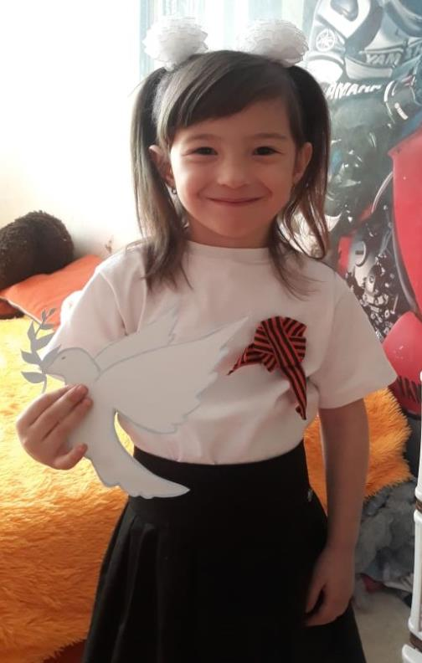
9 мая: голубь мира — символ праздника
Издавна считается, что белый голубь — это символ мира и жизни. Не обошло стороной изображение белого голубя и картин, посвященных празднованию Великой Победы. Его часто изображают на стендах, картинках, открытках, поздравительных плакатах. Он символизирует окончание кровавой войны и начало мирной спокойной и счастливой жизни.
Горбунова Мария
Родионова Валерия

Slide 14
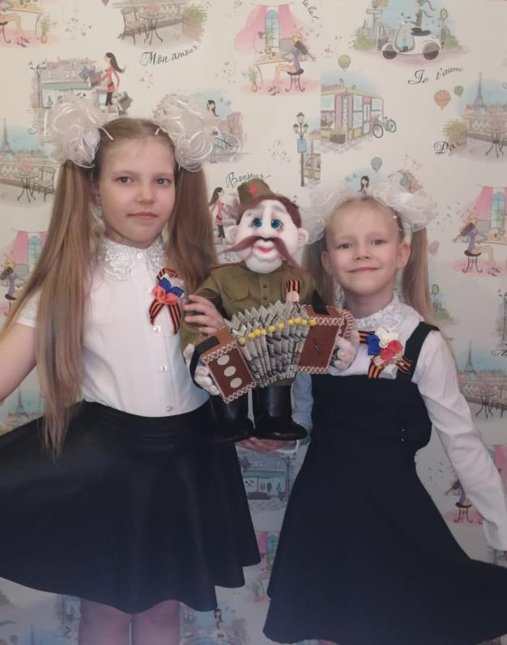
9 мая: солдаты — символ праздника
Солдат — яркий символ, который является неизменным для празднования 9 Мая в нашей стране. Образ солдата воплощает в себе маленького, но сильного человека, в руках которого лежала победа над фашизмом. Образ советского солдата позволяет детям осознать насколько мужественным и смелым может быть обычный человек, а так же насколько сильно человек должен любить родину, чтобы решиться защищать ее любыми силами.
Адаевы Александра и Софья

Slide 15
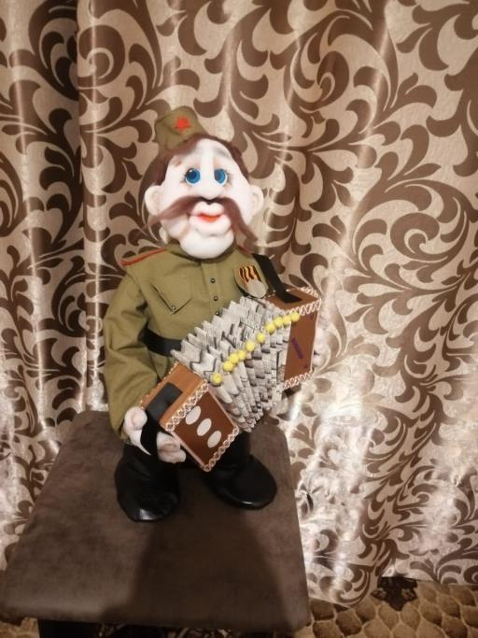
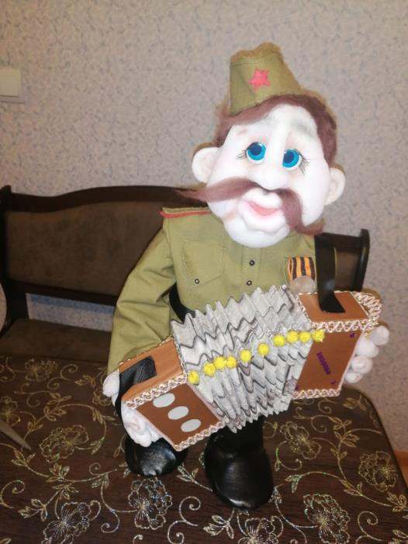
Семья Александры Адаевой мама Анастасия Ивановна сделала поделку к празднику 9 Мая —символ Победы —солдата.
Солдат был изготовлен из проволочного каркаса, синтепона, капрона, палаточный ткани и кожзаменителя. Усы и волосы — из шерсти. Гармонь — из бумаги.

Slide 16
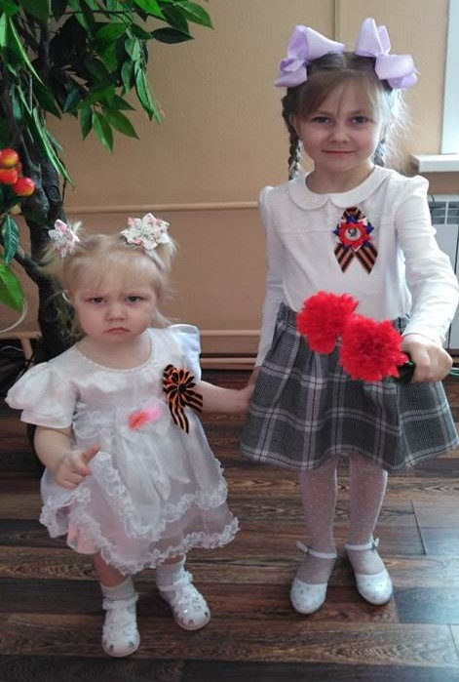
9 мая: цветы — символ праздника
Гвоздики и тюльпаны — символ празднования 9 Мая. Букеты именно этих цветов торжественно несут к мемориалам и дарят ветеранам войны. Такие цветы принято изображать на различных поздравительных открытках и плакатах.
Гвоздика красная символизирует Красную Армию, цвет крови и ордена, которым награждали военных.
Тюльпаны - это сезонный цветок, которыми так же приветствуют всех, кто причастен к митингу на 9 Мая.
Моисеевы
Василиса и Аврора

Slide 17
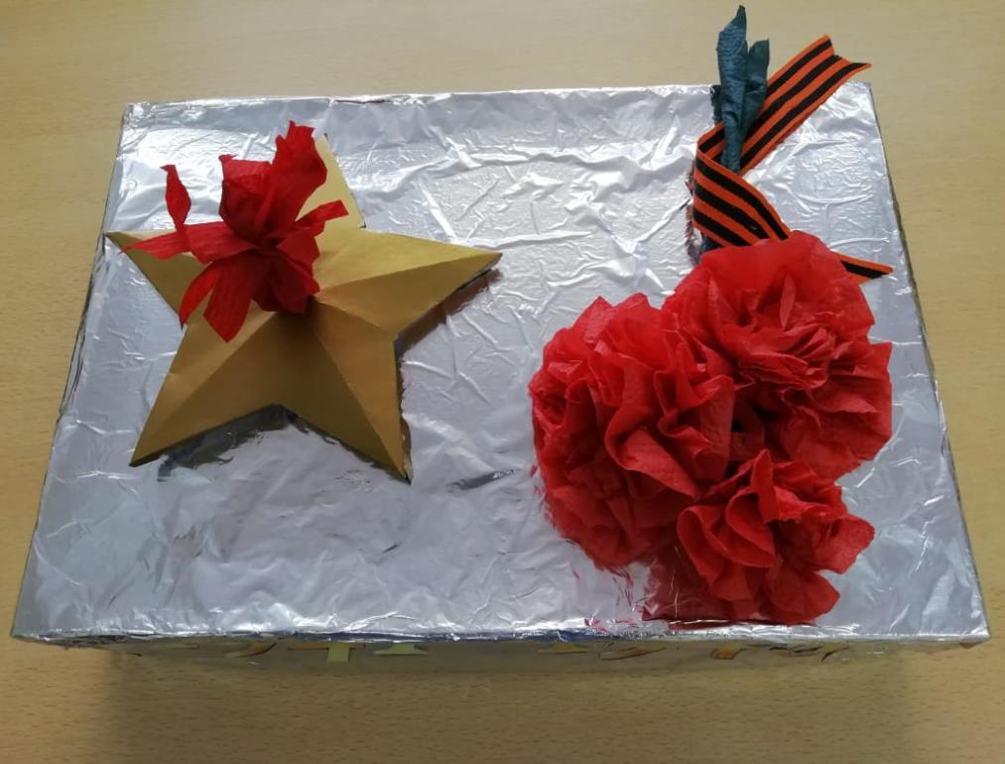
9 мая: вечный огонь — символ праздника
Вечный огонь символизирует почтение и память о всех умерших в войне за родину. Его образ принято рисовать на различных открытках и поздравительных плакатах. Вечный огонь служит одним из самых важных мемориалов к которому люди приносят свои букеты цветов, чтобы почтить всех погибших солдат и мирных людей. Вечный огонь чаще всего исходит из камня, выполненного в форме пятиконечной звезды.

Slide 18
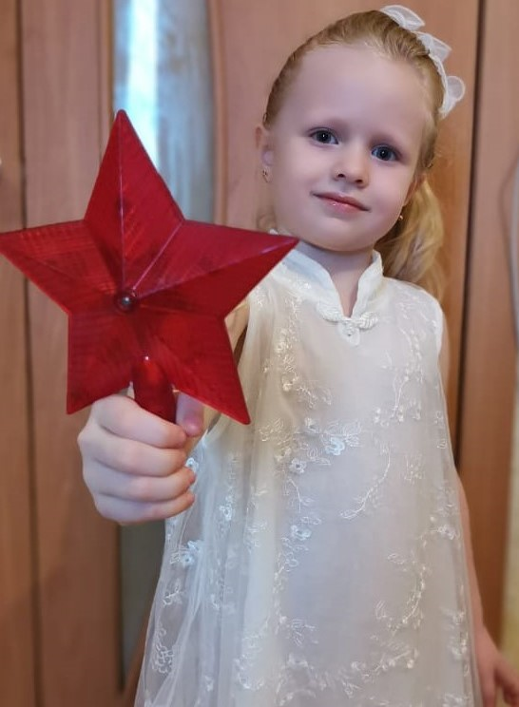
9 мая: звезда — символ праздника
Красная звезда — неизменный символ такого праздника, как 9 Мая. Она символизирует в себе Красную Армию и неизменно присутствовала на гербах и флагах бывшего СССР. Красной звездой награждали всех, кто одержал победу в Отечественной Войне и с тех пор она стала так же символом празднования 9 Мая.
Лысова Александра

Slide 19
Стань участником Всероссийской акции «Стена Памяти».
Девиз акции: «Твой герой всегда с тобой».
2020 год - год памяти и славы, 75-летний юбилейный год нашей Великой Победы. Народ жив, пока хранит память о тех, кто подарил ему жизнь.
«Стена Памяти» - это возможность сказать «Спасибо» нашим отцам, дедам и прадедам, защитившим Родину, прошедшим войну на полях сражений и в тылу.
«Стена Памяти» - это живая нить, идущая от наших дедов к сегодняшним, совсем юным жителям нашей большой Родины.

Slide 20
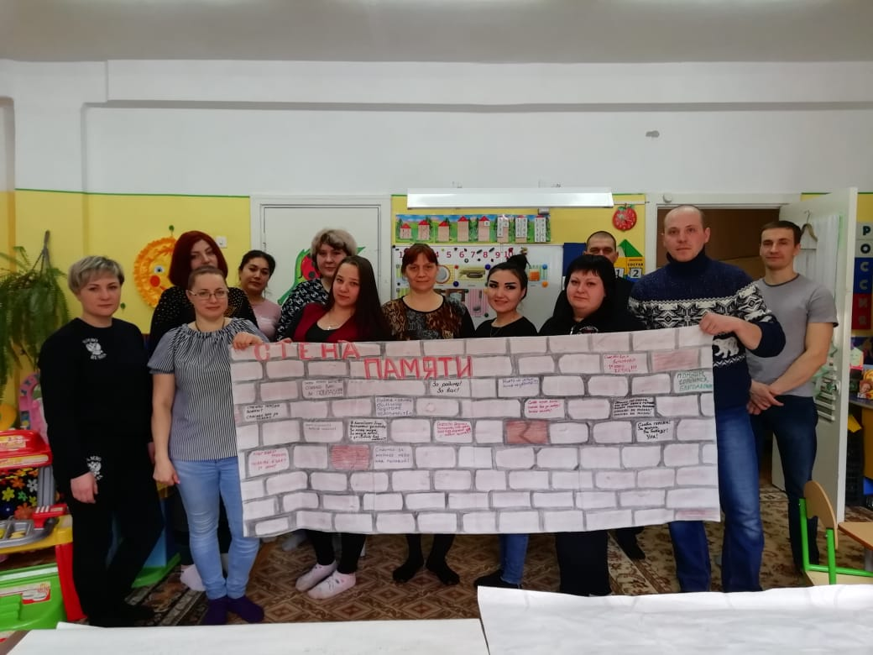
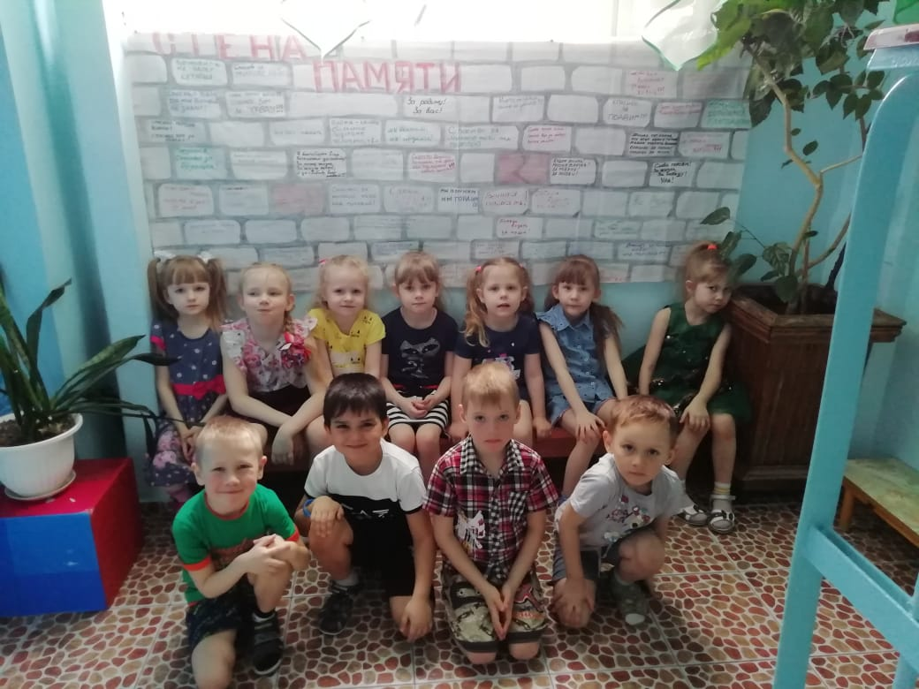

Slide 21
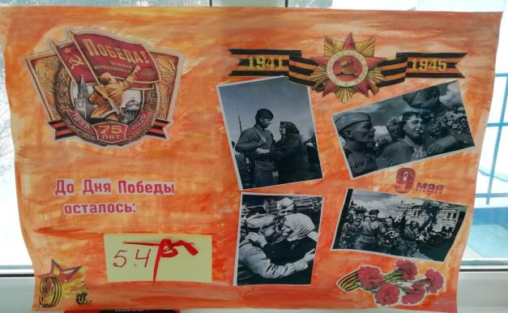
от Советского Информбюро :
До нашей Победы осталось
43 дня
Семья Никиты Фёдорова мама Эльвира Ильшатовна и папа Сергей Викторович оформили информационный стенд - календарь обратного счета времени до Дня Победы. Каждый день количество дней уменьшается на один, приближая памятную дату.
Под календарем разместили имитацию вечного огня, символа вечной памяти о погибших героях войны. Около вечного огня лежат цветы - гвоздики, как символ уважения и преклонения всем людям, ковавшим победу и на фронтах, и в тылу.

Slide 22
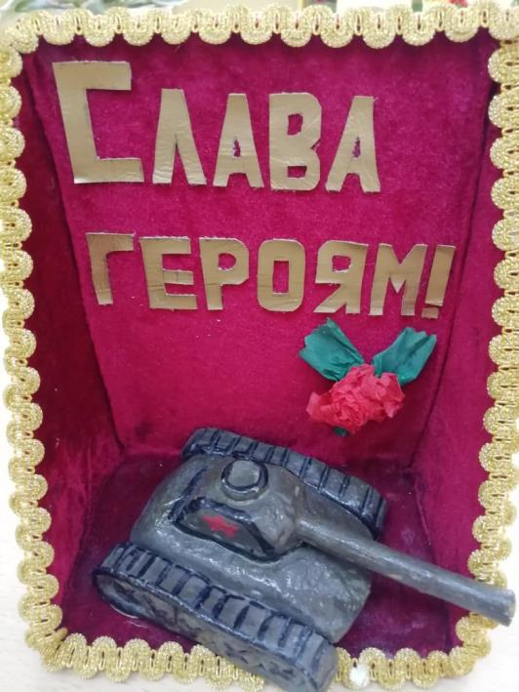
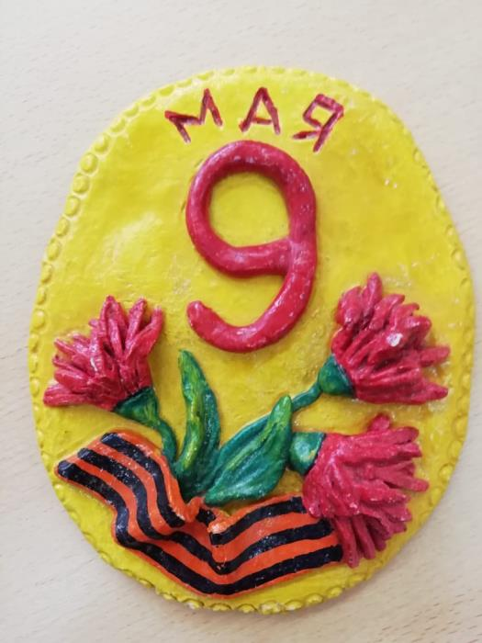
СОЗДАНИЕ МИНИ-МУЗЕЯ
«ГЕРОИ ВОЙНЫ – МЫ ЗНАЕМ, МЫ ПОМНИМ»
Самойлов Федор

Slide 24
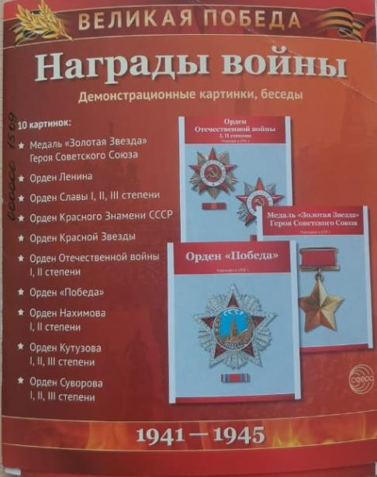
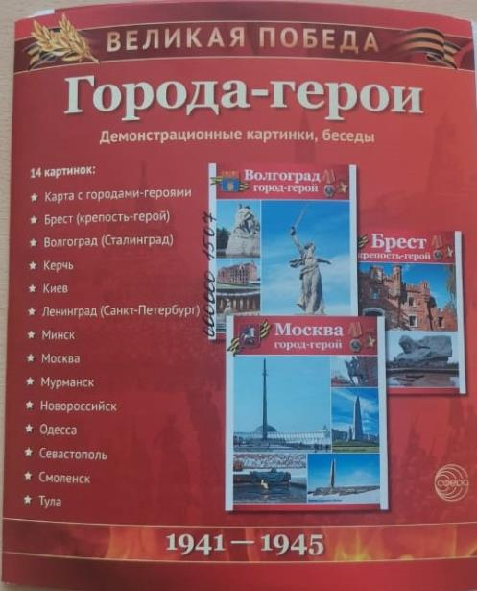
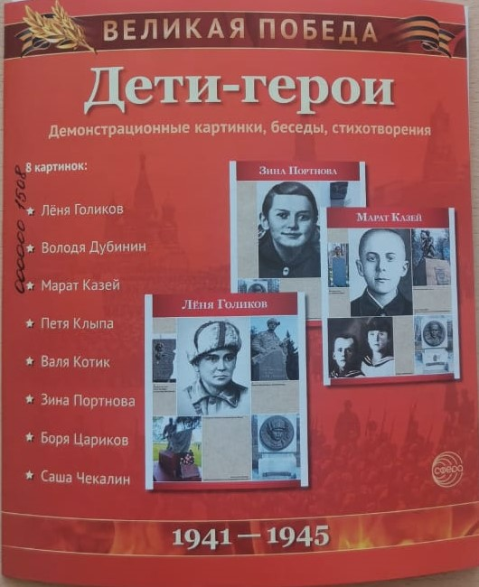

Slide 26
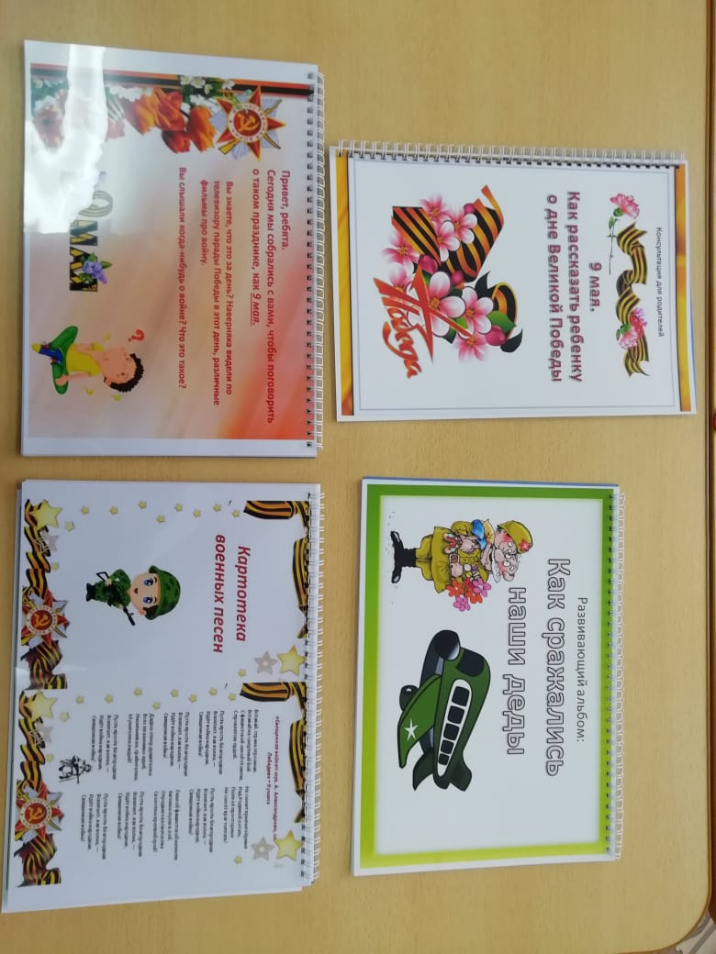

Slide 27
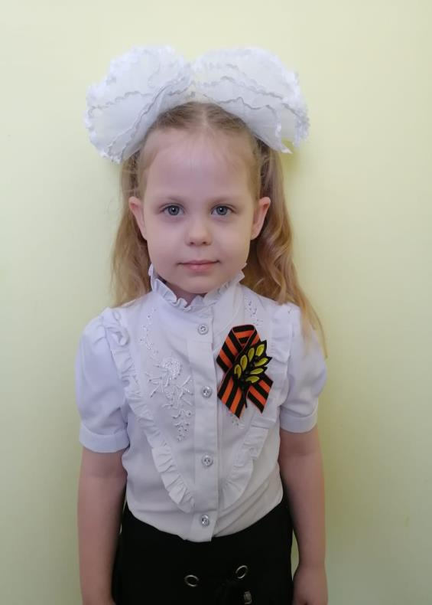
ЧТЕНИЕ СТИХОВ
Что за праздник?
В небе праздничный салют, Фейерверки там и тут. Поздравляет вся страна Славных ветеранов.
А цветущая весна Дарит им тюльпаны, Дарит белую сирень. Что за славный майский день?
Н. Иванова
ГАЛДИНА ИРИНА

Slide 28
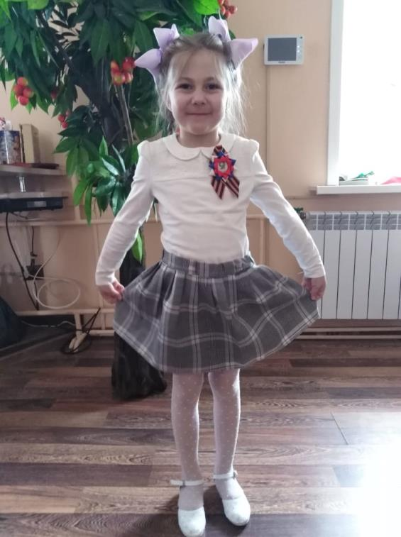
МОИСЕЕВА ВАСИЛИСА
Нужен мир
Мир и дружба всем нужны, Мир важней всего на свете, На земле, где нет войны, Ночью спят спокойно дети. Там, где пушки не гремят, В небе солнце ярко светит. Нужен мир для всех ребят. Нужен мир на всей планете!

Slide 29
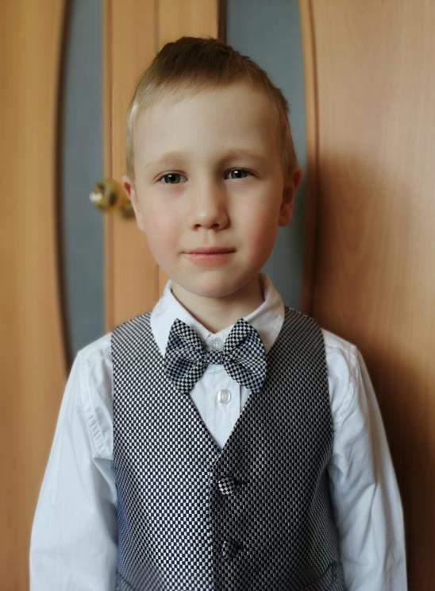
ФЁДОРОВ НИКИТА
Спасибо героям
СПАСИБО ГЕРОЯМ, СПАСИБО СОЛДАТАМ, Что МИР подарили, Тогда - в сорок пятом!!!
Вы кровью и потом Добыли ПОБЕДУ. Вы молоды были, Сейчас - уже деды.
Мы ЭТУ ПОБЕДУ - Вовек не забудем!!! Пусть МИРНОЕ солнце Сияет всем людям!!!
Пусть счастье и радость Живут на планете!!! Ведь мир очень нужен - И взрослым, и детям!!!
О.Маслова

Slide 30
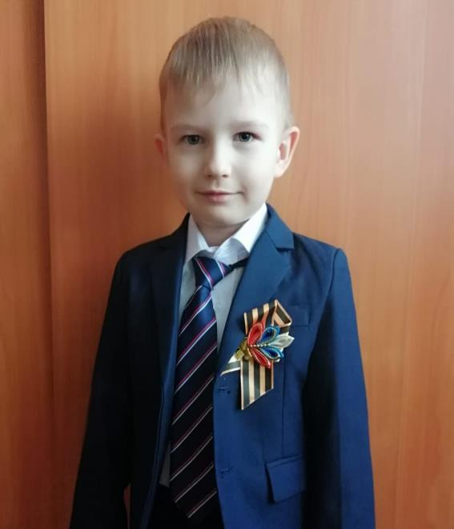
ШИРОЧИН АЛЕКСАНДР
Была война
И гибли люди.
И шел за Родину солдат.
Он воевал
И был он храбрым.
И бил фашистов всех подряд.
И так дошел он до Берлина.
Четыре года воевал.
Чтоб я о бабушкином папе
Всем в День Победы Рассказал.

Slide 31
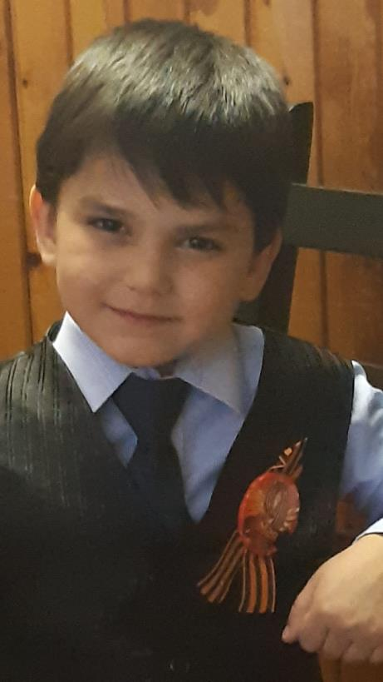
У ОБЕЛИСКА
Застыли ели в карауле, Синь неба мирного ясна. Идут года. В тревожном гуле Осталась далеко война.
Но здесь, у граней обелиска, В молчанье голову склонив, Мы слышим грохот танков близко И рвущий душу бомб разрыв.
Мы видим их - солдат России, Что в тот далёкий грозный час Своею жизнью заплатили За счастье светлое для нас...
С.Пивоваров
СКОРНЯКОВ ЮРИЙ

Slide 32
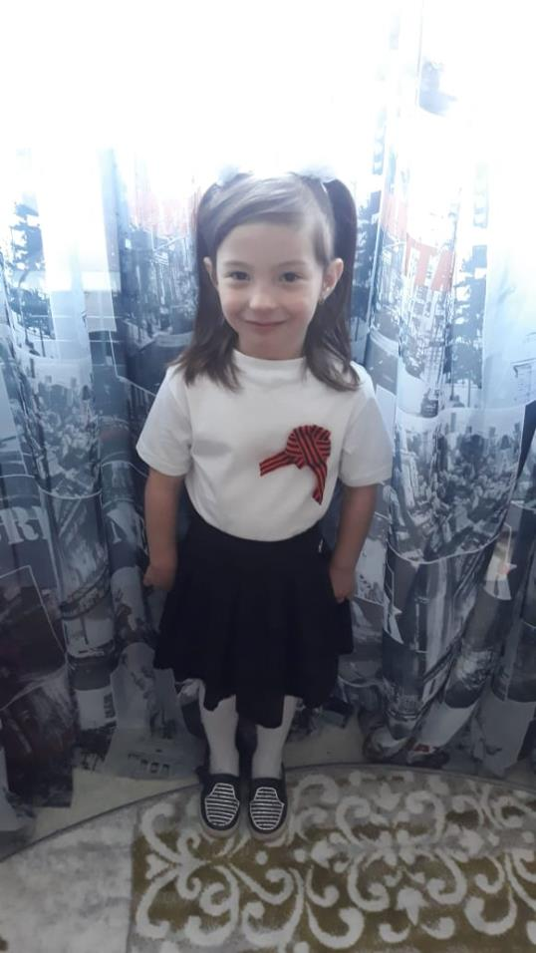
Зори блещут в орденских лучах, Солнышками светятся медали. Нет, нельзя, Чтоб в письменных столах Свет Победы на год запирали.
Не для личной славы вам страна Выдала награды не жалея: Доставайте чаше ордена, Мир от них становится светлее.
Л.Сорокин
РОДИОНОВА ВАЛЕРИЯ

Slide 33
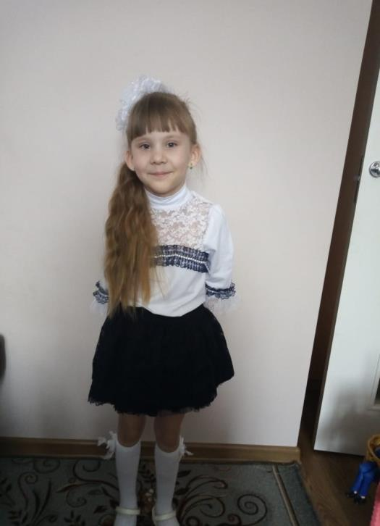
БЛИНОВА КИРА
БЕРЁЗА
Я помню ранило березу Осколком бомбы не заре. Студенный сок бежал, как слезы По изувеченной коре.
За лесом пушки грохотали, Клубился дым пороховой, Но мы Столицу отстояли, Спасли березу под Москвой.
И рано раненько весною, Береза белая опять Оделась новою листвою И стала землю украшать.
И с той поры на все угрозы Мы неизменно говорим: Родную белую березу В обиду больше не дадим.
Сергей Васильев

Slide 34
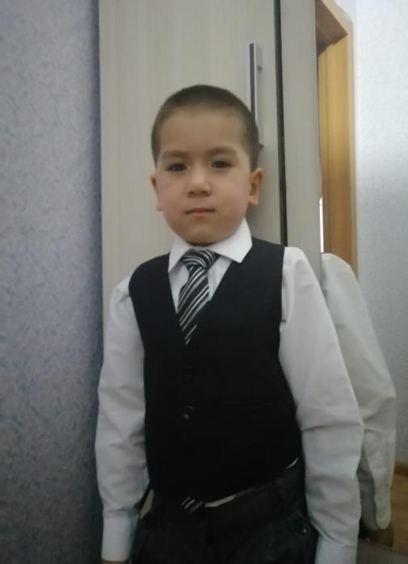
ЯКИБОВ ИСЛОМБЕК
ВЕРИМ В ПОБЕДУ
Против нас полки сосредоточив, Враг напал на мирную страну. Белой ночью, самой белой ночью Начал эту чёрную войну!
Только хочет он или не хочет, А своё получит от войны: Скоро даже дни, не только ночи, Станут, станут для него черны!
В. Шефнер

Slide 35
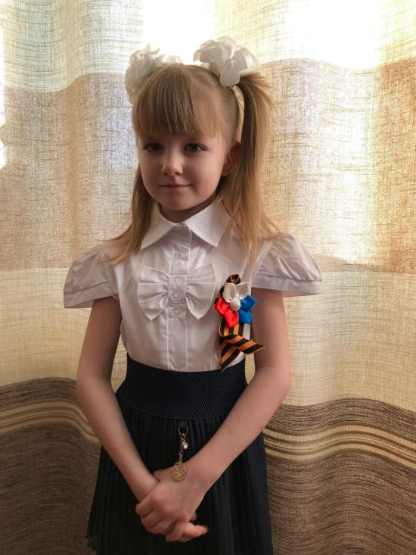
ЧУФИСТОВА АНАСТАСИЯ
ДЕНЬ ПАМЯТИ
День памяти – Победы праздник, Несут венков Живую вязь, Тепло букетов Красок разных, Чтоб не терялась
С прошлым связь. И плиты скорбные согреты Цветов дыханьем полевым. Прими, боец, Как дар, всё это Ведь это нужно Нам, Живым.

Slide 36
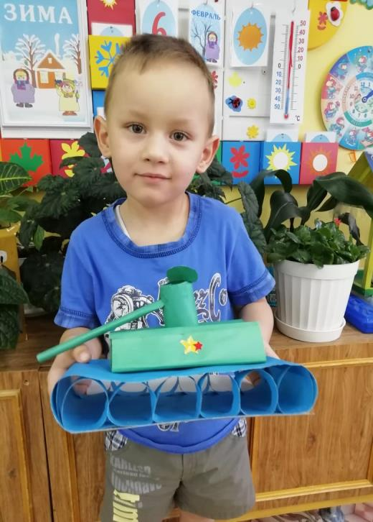
ЧАШИН НИКИТА
ДЕНЬ ПОБЕДЫ
День Победы 9 Мая – Праздник мира в стране и весны. В этот день мы солдат вспоминаем, Не вернувшихся в семьи с войны. В этот праздник мы чествуем дедов, Защитивших родную страну, Подарившим народам Победу И вернувшим нам мир и весну!
Н. Томилина

Slide 37
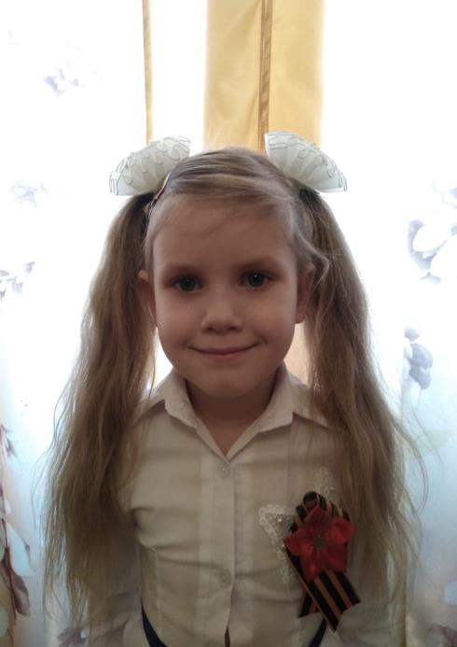
ГОРБУНОВА МАРИЯ
ВЕЧНЫЙ ОГОНЬ
Над могилой, в тихом парке Расцвели тюльпаны ярко. Вечно тут огонь горит, Тут солдат советский спит.
Мы склонились низко-низко У подножья обелиска, Наш венок расцвёл на нём Жарким, пламенным огнём.
Мир солдаты защищали,
Жизнь за нас они отдали. Сохраним в сердцах своих Память светлую о них!
Как продолжение жизни солдат Под звёздами мирной державы Цветы на ратных могилах горят Венками немеркнущей славы.

Slide 38
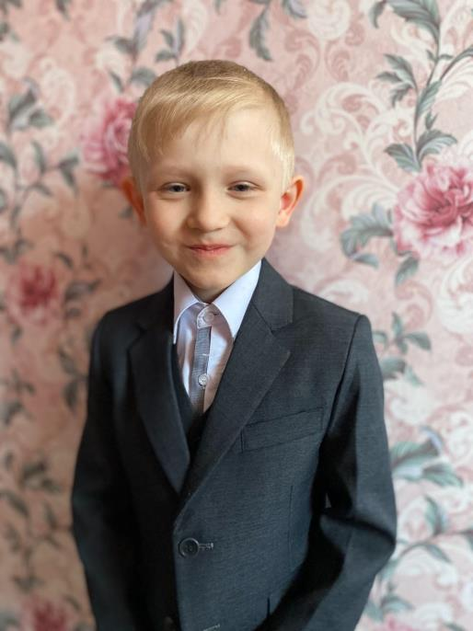
ПУСТЫННИКОВ ВАСИЛИЙ
Майский праздник – День Победы Отмечает вся страна. Надевают наши деды Боевые ордена. Их с утра зовет дорога На торжественный парад. И задумчиво с порога Вслед им бабушки глядят
Белозёров Т. М.

Slide 39
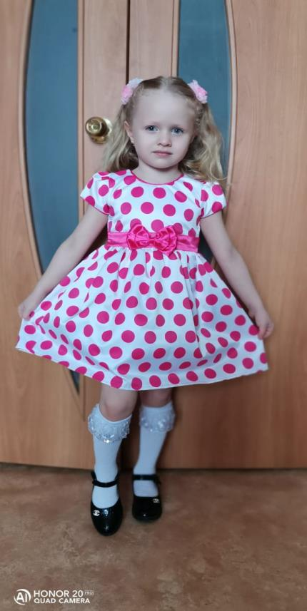
ЕЩЁ ТОГДА НАС НЕ БЫЛО НА СВЕТЕ
Ещё тогда нас не было на свете, Когда гремел салют из края в край. Солдаты, подарили вы планете Великий Май, победный Май!
Ещё тогда нас не было на свете, Когда в военной буре огневой, Судьбу решая будущих столетий, Вы бой вели, священный бой!
Ещё тогда нас не было на свете, Когда с Победой вы домой пришли. Солдаты Мая, слава вам навеки От всей земли, от всей земли!
Благодарим, солдаты, вас За жизнь, за детство и весну, За тишину, За мирный дом, За мир, в котором мы живём!
Михаил Владимов
ЛЫСОВА
АЛЕКСАНДРА

Slide 40
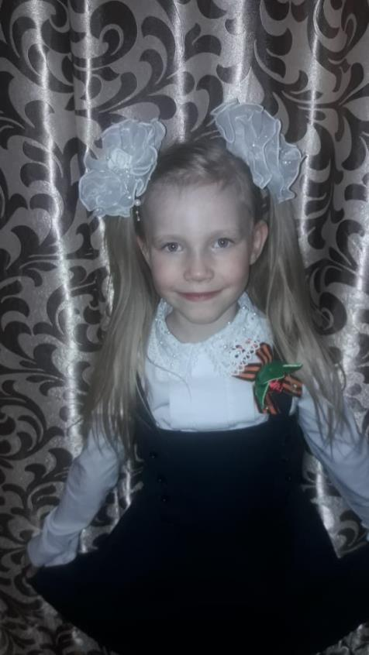
БЛОКАДНЫЙ ЛЕНИНГРАД
«Он выжил…»
Он выжил за тем, чтобы жизнь продолжалась, чтоб дети росли и любили его, чтоб юная смена на старших равнялась, чтоб больше война не взяла никого.
«Я помню…»
Он помнит о том, что было в блокаду:
Разрывы снарядов, фугасов и бомб, голодные дни, так подобные аду
Сирены и ночью прожектора зонд…
«Я знаю…»
Он знает, как долго ковалась победа..
Как гибли от голода, а не в бою…
Какие блокада готовила беды…
Но он отстоял победу свою…
«Я верю…»
Он верит не в то, что о нем не забудут,
А в то, что блокадные жертвы не зря,
Что люди всегда человечными будут
И мирная жизнь – на планете Земля!
АДАЕВА АЛЕКСАНДРА

Slide 41
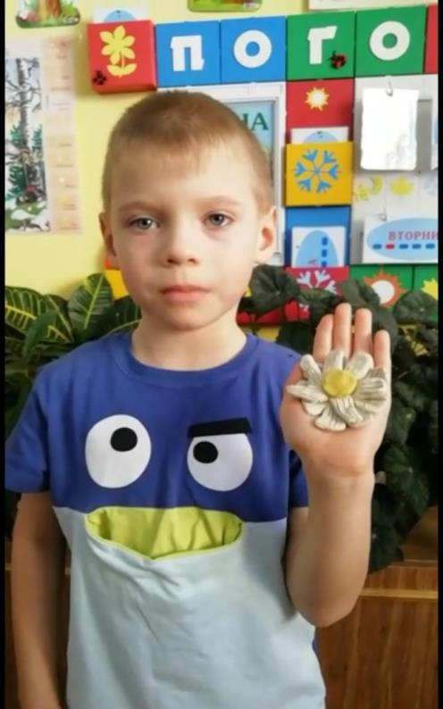
ШАБАНОВ РУСЛАН
Надевают наши деды
Боевые ордена.
Их с утра зовет дорога
На торжественный парад.
И задумчиво с порога
Вслед им бабушки глядят

Slide 42
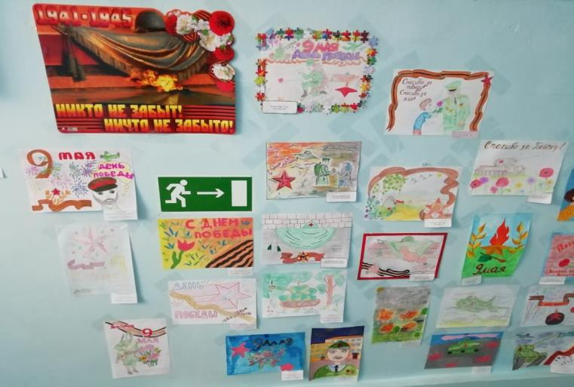
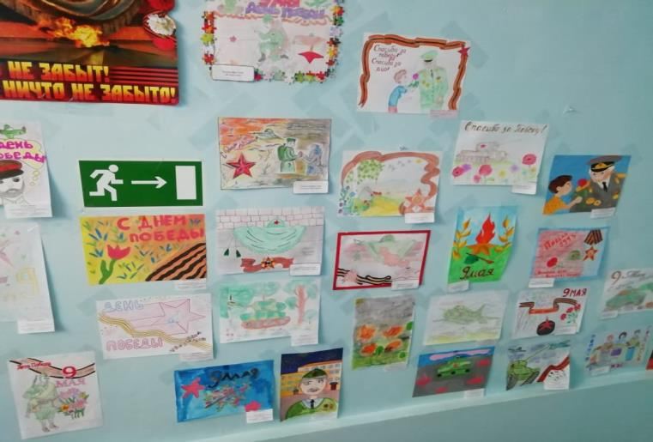
Выставка детско-родительских работ.
Галерея
«Никто не забыт, ничто не забыто».

Slide 43
Спортивный праздник, посвященный дню защитника Отечества
«КАК БАБА ЯГА ВНУКА В АРМИЮ ПРОВОЖАЛА»
для детей и родителей

Slide 44
Всероссийский творческий конкурс
ко Дню защитника Отечества
«Защитникам посвящается»

Slide 45
Участие во Всероссийском конкурсе
детско-юношеского творчества
«Мы помним! Мы гордимся!»

Slide 51
ПРАЗДНИК
«ЭТИХ ДНЕЙ НЕ СМОЛКНЕТ СЛАВА» 2019 ГОД

Slide 52
АКЦИЯ «БЕССМЕРТНЫЙ ПОЛК»
Участники ежегодно в День Победы проходят колонной по улицам городов с фотографиями своих родственников — ветеранов армии и флота, партизан, подпольщиков, бойцов сопротивления, тружеников тыла, узников концлагерей, блокадников, детей войны.
Главная задача Бессмертного полка — сохранение в каждой семье личной памяти о поколении, прошедшем через войну.
Присоединяйтесь к шествию «Бессмертный полк».

Slide 53
АКЦИЯ «СВЕЧА ПАМЯТИ»
Свеча памяти — это символ того, что мы помним и гордимся Победой в Великой Отечественной войне и теми людьми, благодаря которым эта Победа стала возможна.
Ежегодно 9 мая в каждом городе России проходит акция, во время которой вблизи от мест воинской славы, у мемориалов и памятников, люди зажигают огоньки свечей и замирают в минуте молчания.
Каждый из нас может присоединиться к этой акции : зажечь свечу Памяти и приколоть на грудь символ Победы — георгиевскую ленту.

